Slide 1

BOBINAS DE HELMHOLTZ
João Gaspar, 107708
Guilherme Santos, 107961

Slide 2
Objetivos
Calibrar uma sonda de efeito de Hall por meio de um solenoide padrão;
Medir o campo magnético ao longo do eixo de duas bobinas estreitas;
Estabelecer a configuração de Helmholtz e medir o campo magnético ao longo do eixo das respetivas bobinas;
Calcular a constante de calibração, cc;
Verificar o princípio da sobreposição;
Medir o campo magnético;
Estimar o número de espiras.

Slide 3
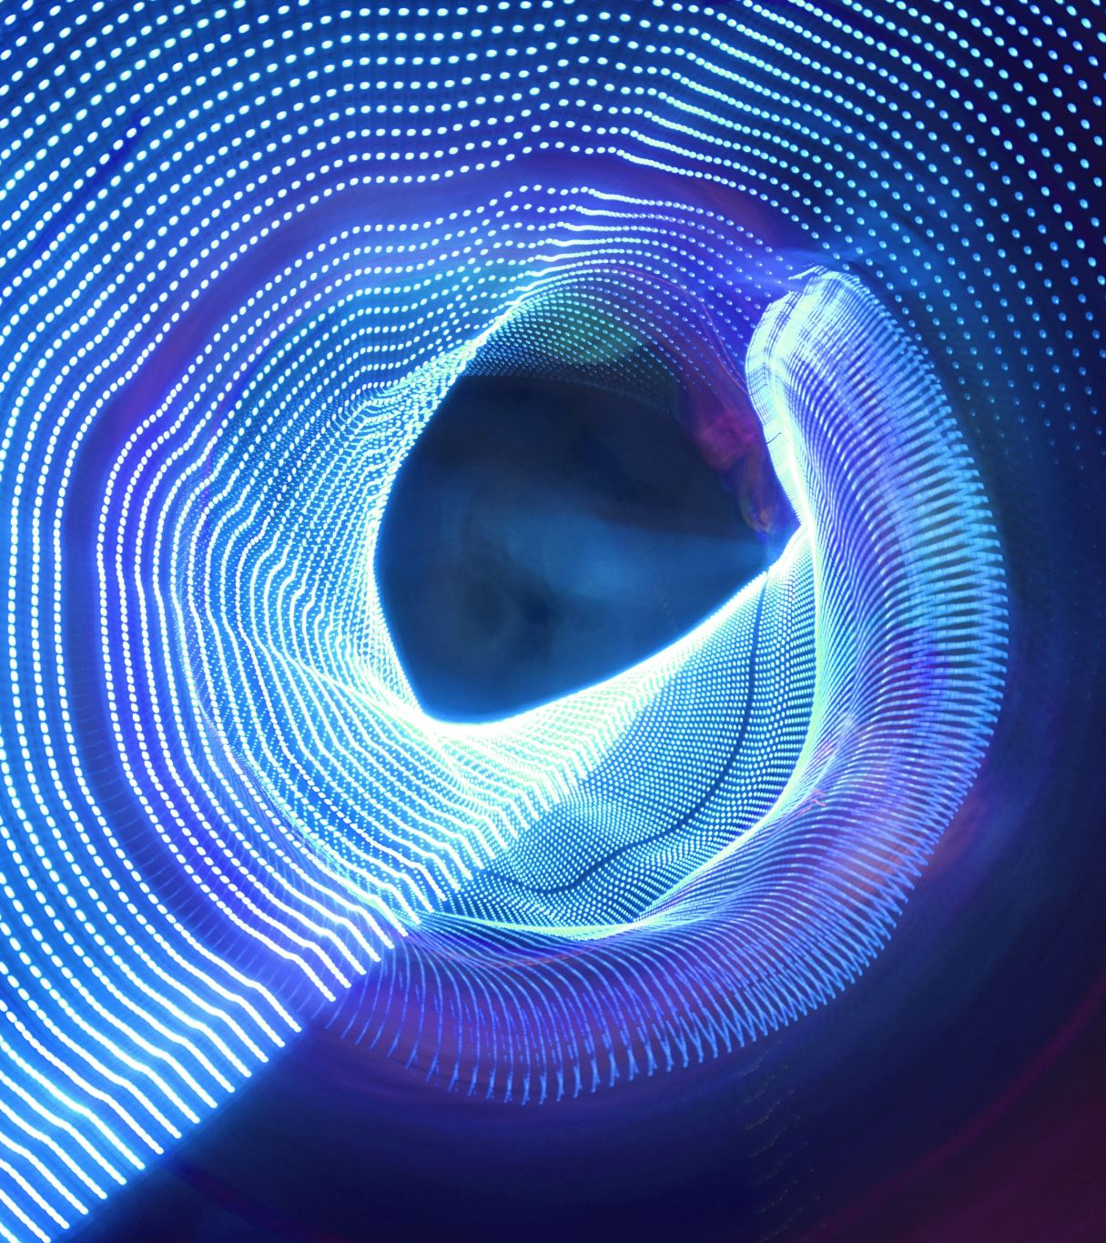
Parte A – Calibração da sonda de Hall

Slide 4
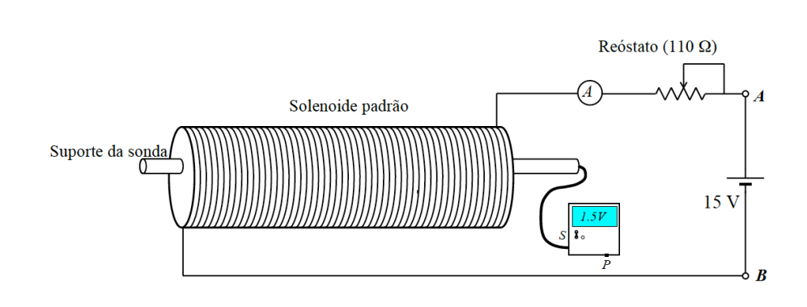

Solenóide Padrão
Lei de Ampère: $∮B^{→}×dl^{→}=μ_{0}×I_{int} ⇒ B × l=\frac{μ_{0} × N × l}{L}I ⇔ B_{sol}=μ_{0}\frac{N }{L} I_{s}$, sendo $\frac{N }{L}$o número de espiras por unidade de comprimento de solenóide, $I_{s}$ a corrente que percorre o solenóide e a constante de permeabilidade magnética do vácuo, $μ_{0}=4π×{10}^{−7}\left(T.\frac{m}{A}\right)$.

Slide 5
Metodologia
Ligar os terminais da sonda e o voltímetro à entrada e à saída do amplificador, respetivamente;
Registar o comprimento do solenóide e o número de espiras por unidade de comprimento de solenóide;
Verificar a ausência do campo magnético, caso contrário regular o potenciómetro;
Inserir a sonda no solenóide e fazer variar a corrente;
Registar a tensão.

Slide 6

Representação gráfica
Fazendo uso das funções disponíveis no EXCEL obtivemos a equação da reta: $y=0,2082x+0,0004$.

Slide 7
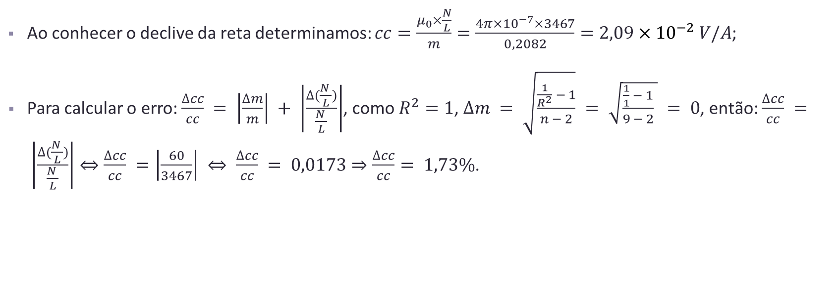
Constante de calibração e erro
Ao conhecer o declive da reta determinamos: $cc=\frac{μ_{0}×\frac{N}{L}}{m}=\frac{4π×{10}^{−7}×3467}{0,2082}=2,09×{10}^{−2} V/A$;
Para calcular o erro: $\frac{∆cc}{cc} = \left|\frac{∆m}{m}\right| + \left|\frac{∆(\frac{N }{L})}{\frac{N }{L}}\right|$, como $R^{2}=1$, $∆m = \sqrt{\frac{\frac{1}{R^{2}} − 1}{n − 2}} = \sqrt{\frac{\frac{1}{1} − 1}{9 − 2} } = 0$, então: $\frac{∆cc}{cc} = \left|\frac{∆(\frac{N }{L})}{\frac{N }{L}}\right|⇔\frac{∆cc}{cc} =\left|\frac{60}{3467}\right| ⇔ \frac{∆cc}{cc} = 0,0173⇒\frac{∆cc}{cc}= 1,73\%$.

Slide 8

Parte B – Princípio da sobreposição

Slide 9
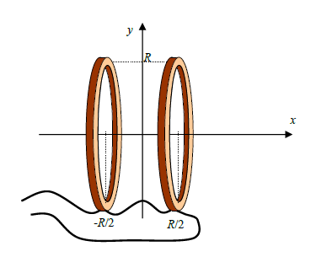

Bobinas de Helmholtz
Duas bobinas com uma distância entre elas igual ao seu raio;
Mesmo número de espiras para ambos os enrolamentos, sendo percorridos por correntes iguais com o mesmo sentido;
$B(x)=\frac{μ_{0}}{2}\frac{IR^{2}}{{(R^{2}+x^{2})}^{\frac{3}{2}}}$

Slide 10
Metodologia
Medir o raio das bobinas e ajustar a distância entre as mesmas para a do raio adquirido;
Mudar os multímetros para medirem intensidade e tensão;
Ajustar a resistência de modo a que a sua intensidade seja de 0,5 A;
Inserir a sonda nas bobinas e efetuar as diversas medições para a bobina 1, bobina 2 e ambas as bobinas;
Medir e registrar os valores da tensão em diferentes posições nos três circuitos respetivos;
Calcular o campo magnético com os valores obtidos e verificar a existência do principio da sobreposição;
Calcular uma estimativa do número de espiras da bobina.

Slide 11
Representação gráfica
Gráfico representativo à tensão em função da distância.

Slide 12

Princípio da sobreposição
Tendo previamente obtido o valor da tensão para várias distâncias e tendo em conta a fórmula seguinte: $B=cc×V_{H}⇔\frac{B}{V_{H}}=cc⇔cc=\frac{μ_{0}×\frac{N}{L}×I}{V_{H}}⇔cc=\frac{μ_{0}×\frac{N}{L}}{m} ⇔B=\frac{μ_{0}×\frac{N}{L}}{m} V_{H}$, conseguimos calcular o campo magnético para as várias distâncias medidas.

Slide 13
Princípio da sobreposição -representação gráfica
Gráfico representativo ao campo magnético em função da distância;
Através destes gráficos (do anterior também), conseguimos confirmar a existência do princípio da sobreposição, onde o campo magnético total produzido por várias cargas é a soma dos campos magnéticos produzidos individualmente, conseguindo observar a sua quase sobreposição.

Slide 14
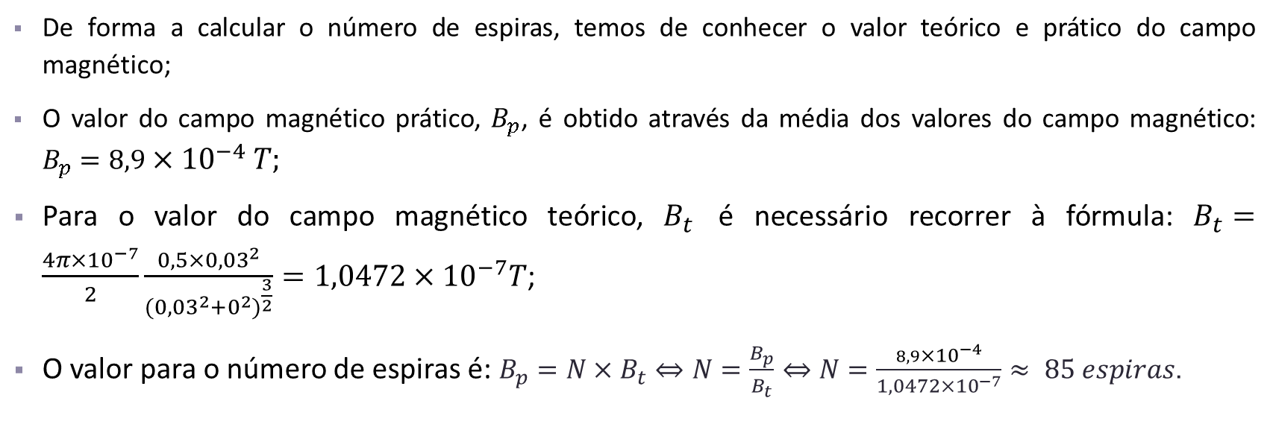
Cálculo do números de espiras
De forma a calcular o número de espiras, temos de conhecer o valor teórico e prático do campo magnético;
O valor do campo magnético prático, $B_{p}$, é obtido através da média dos valores do campo magnético: $B_{p}=8,9×{10}^{−4} T;$
Para o valor do campo magnético teórico, $B_{t}$ é necessário recorrer à fórmula: $B_{t}=\frac{4π×{10}^{−7}}{2}\frac{0,5×{0,03}^{2}}{{({0,03}^{2}+0^{2})}^{\frac{3}{2}}}=1,0472×{10}^{−7}T$;
O valor para o número de espiras é: $B_{p}=N×B_{t}⇔N=\frac{B_{p}}{B_{t}}⇔N=\frac{8,9×{10}^{−4}}{1,0472×{10}^{−7}}≈ 85 espiras$.

Slide 15

Conclusão
Através da realização deste trabalho, adquirimos mais conhecimentos sobre o funcionamento do solenóide, das bobinas de Helmholtz e o efeito que o campo magnético tem sobre elas.

